Slide 1
Государственное бюджетное профессиональное образовательное учреждение «Краснодарский краевой базовый медицинский колледж»
министерства здравоохранения Краснодарского края
Цикловая комиссия «Фармация»
Презентация к НИРС:
ИССЛЕДОВАНИЕ АССОРТИМЕНТА И РОЗНИЧНЫХ ПРОДАЖ ВИТАМИННО-МИНЕРАЛЬНЫХ КОМПЛЕКСОВ В АПТЕКЕ
г. КРАСНОДАРА
Выполнили: студенты группы Ф-22
Демидова А.М, Понизович П.В.
Руководители: Боробова Н.Е.
Бондаренко Э.А. преподаватели
г. Краснодар, 2021

Slide 2
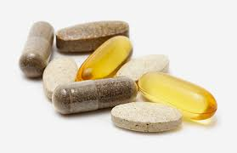
Актуальность:
Для жизнедеятельности организма необходимо множество различных веществ, среди которых большую роль играют витамины.
Высокая популярность современных витаминно-минеральных комплексов среди населения и широкая реклама позволяют их применять в комплексной терапии различных заболеваний.
Витаминно-минеральные комплексы широко представлены на полках российских аптек.

Slide 3
Область исследования:
ассортимент витаминно-минеральных комплексов в аптеке г. Краснодара.
Объект исследования:
исследование ассортимента и розничных продаж витаминно-минеральных комплексов в аптеке г. Краснодара.

Slide 4
Предмет исследования:
нормативная документация, регламентирующая фармацевтическую деятельность, результаты анкетирования, статистические данные по востребованности населением витаминно-минеральных комплексов, журналы, дефектуры и приходные накладные аптеки.

Slide 5
Гипотеза:
ассортимент витаминно-минеральных комплексов широк и разнообразен, что позволяет полностью удовлетворить потребности посетителей аптеки. Оптимальный выбор витаминно-минеральных комплексов и правильное их назначение значительно повысит эффективность профилактики и терапии многих заболеваний, что в свою очередь, улучшит состояние здоровья населения.

Slide 6
Цель работы:
исследование ассортимента и розничных продаж в аптеке г. Краснодара.

Slide 7
Задачи исследования:
1. Выполнить анализ нормативной документации и литературы по теме исследования.
2. Закрепить, расширить, углубить и систематизировать знания о витаминно-минеральных комплексах, применяемых при гиповитаминозах.
Провести исследование витаминно-минеральных комплексов, применяемых при гиповитаминозах в аптеке г. Краснодара.
Изучить наиболее часто применяемые витаминно-минеральные комплексы.
5. Разработать анкету и выполнить анкетирование фармацевтов и посетителей аптеки.
6. Определить оптимальные сочетания витаминно-минеральных комплексов в зависимости от потребности и цели достижения результата.

Slide 8
Методы исследования:
1. Теоретический метод (анализ литературы).
2. Социологический метод (анкетирование, опрос, беседа).
3. Логический метод (анализ, синтез, сопоставление).
4. Статистический метод (вычисление процентных соотношений).

Slide 9
ХАРАКТЕРИСТИКА ВИТАМИННО-МИНЕРАЛЬНЫХ КОМПЛЕКСОВ
1.1. История открытия витаминов.
1.2. Понятие и классификация витаминов и минералов.
1.3. Значение витаминов и минералов в жизни организма.
1.3.1. Функции витаминов и минералов в организме человека.
1.3.2. Дефицит витаминов и минералов и его причины.
1.3.3. Взаимодействие микронутриентов.
1.3.4. Витаминные лекарственные препараты.
1.4. Витаминная профилактика.

Slide 10
Выводы по главе 1:
1.Витамины представляют собой группу низкомолекулярных органических соединений разнообразной химической структуры, жизненно необходимых для нормальной жизнедеятельности организма.
2. Витамины участвуют в процессах обмена веществ, повышают устойчивость организма к заболеваниям.
3. Витамины делят на две большие группы:
•витамины, растворимые в жирах,
•витамины, растворимые в воде.
4. Фармацевтические работники при фармацевтической опеке четко представлять, с какой целью требуются витаминно-минеральные комплексы и каких лечебно-профилактических эффектов при этом необходимо достичь.

Slide 11
ИССЛЕДОВАНИЕ АССОРТИМЕНТА И РОЗНИЧНЫХ ПРОДАЖ ВИТАМИННО-МИНЕРАЛЬНЫХ КОМПЛЕКСОВ В АПТЕКЕ г. КРАСНОДАРА

Slide 12
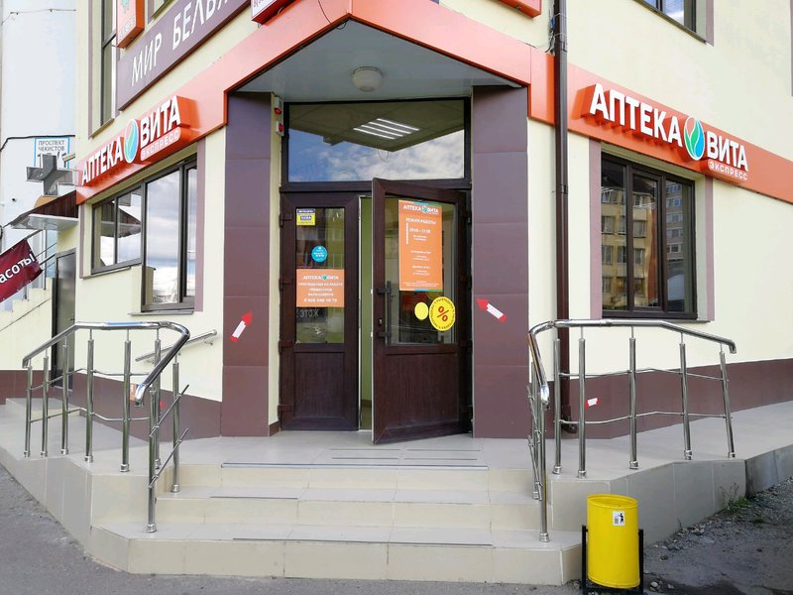
Характеристика базы исследования аптека готовых лекарственных форм

Slide 13
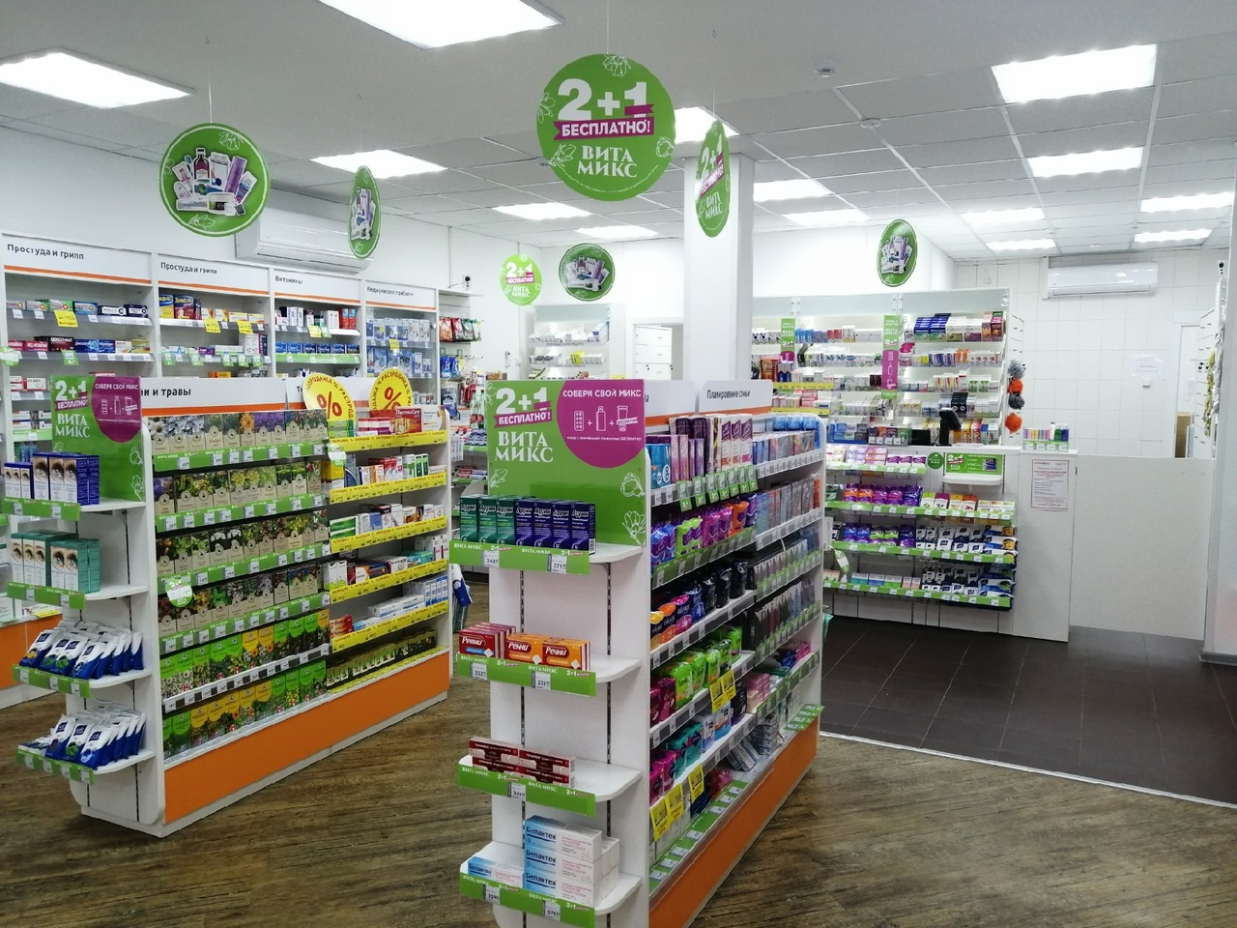
Торговый зал базы исследования

Slide 14
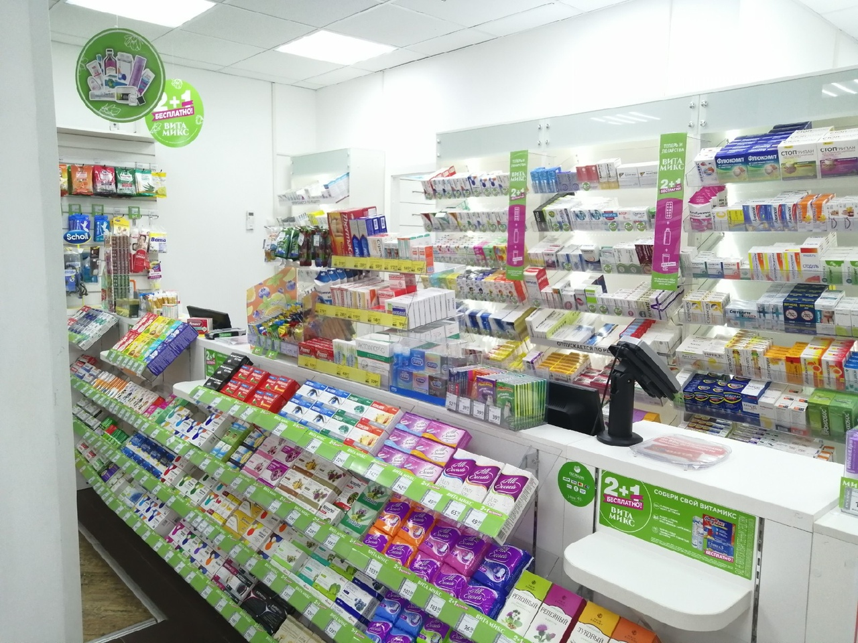
Рисунок 3. Кассовые зоны

Slide 15
Характеристика витаминных препаратов представленных в аптеке готовых лекарственных форм

Slide 20
Таблица 2. Структура ассортимента витаминных препаратов по производственному принципу

Slide 21
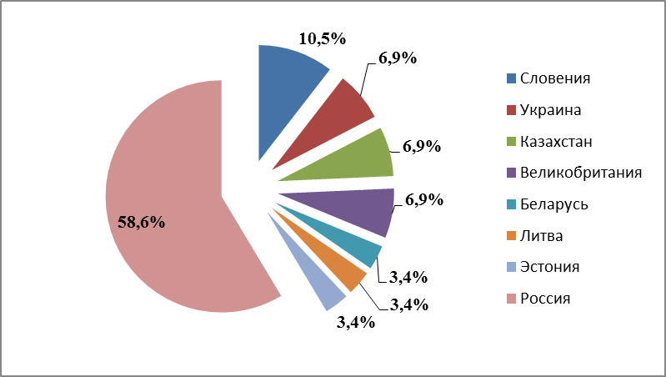
Диаграмма 1. Ассортимент витаминных препаратов по странам производителям

Slide 22
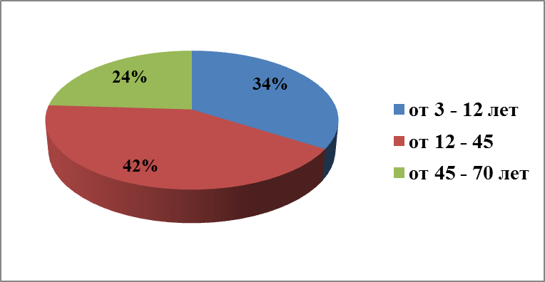
Диаграмма 2. Распределение потребителей витаминов по возрастным группам

Slide 23
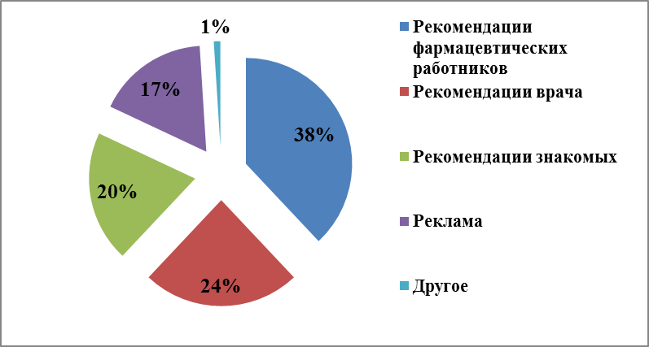
Диаграмма 3. Доминирующие факторы при выборе витаминных средств

Slide 24
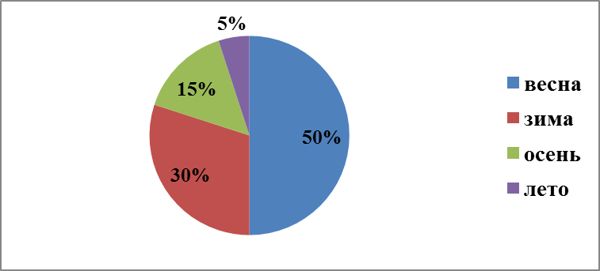
Диаграмма 4.Сезонность продаж витаминов

Slide 25
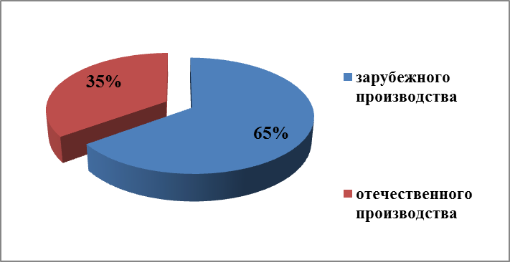
Диаграмма 5. Выбор витаминных препаратов по производственному принципу

Slide 26
Диаграмма 6.Выбор витаминно-минеральных комплексов

Slide 27
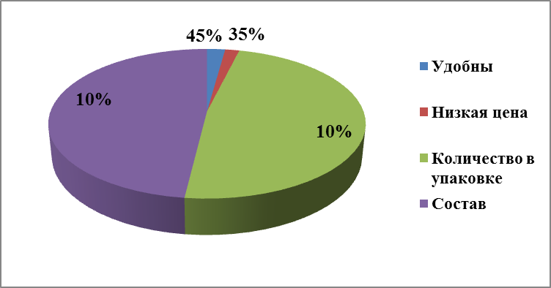
Диаграмма 7. Предпочтения респондентов

Slide 28
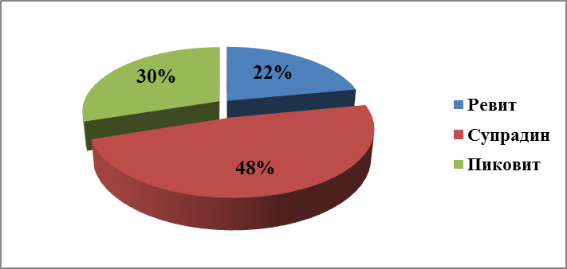
Диаграмма 8. Предпочтения респондентов

Slide 29
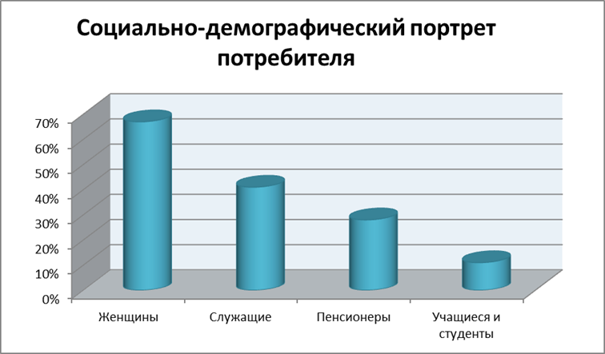
Диаграмма 9. Социально демографический портрет потребителя аптеки готовых лекарственных форм г. Краснодара

Slide 30
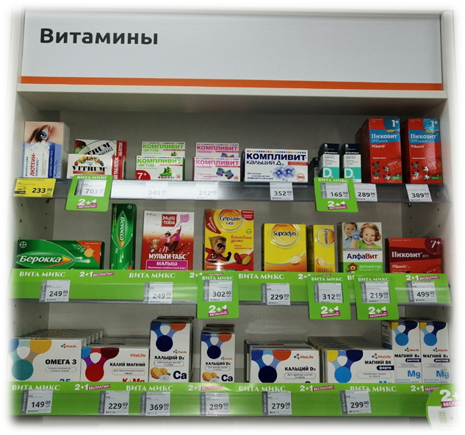
Выкладка витаминно – минеральных комплексов в торговом зале аптеки готовых лекарственных форм

Slide 31
Выводы по главе 2:
1. В ходе исследования была охарактеризована аптека готовых лекарственных форм. Основным направлением которой, согласно лицензии и уставу, является розничная торговля товарами аптечного ассортимента.
2. Проведён сравнительный анализ ассортимента витаминно-минеральных комплексов, который показал, что наибольшую долю по производству витаминов занимает Россия (58,6%), далее идёт Словения (10,5%) и последние строчки разделили между собой Беларусь, Литва, Эстония (3,4%).
3. Анкетирование и анализ результатов анкетирования среди посетителей и фармацевтов в исследуемой аптеке, анализ состояния здоровья и заболеваемости посетителей аптеки по данным опроса и по статистическим данным, анализ наиболее часто применяемых витаминно-минеральных комплексов.

Slide 32
3.Было проведено анкетирование и анализ результатов анкетирования среди посетителей и фармацевтов в исследуемой аптеке.
4.Был определён социально-демографический портрет среднего потребителя витаминных препаратов, который показал, что большую часть потребителей занимают – женщины. Небольшой процент занимают студенты и учащиеся.
5.Разработан план выкладки в исследуемой аптеке.
6.Были разработаны правила по приёму и хранению витаминно – минеральных комплексов .

Slide 33
ОБЩИЕ ВЫВОДЫ
Выполнен анализ нормативной документации и литературы по теме исследования.
Закреплены, расширены, углублены знания о витаминно-минеральных комплексах, применяемых при гиповитаминозах.
Проведено исследование витаминно-минеральных комплексов, применяемых при гиповитаминозах в аптеке г. Краснодара.
Изучены наиболее часто применяемые витаминно-минеральные комплексы.
Разработана анкета и выполнено анкетирование фармацевтов и посетителей аптеки.
Определены оптимальные сочетания витаминно-минеральных комплексов в зависимости от потребности и цели достижения результата.
Выполнены цели и задачи дипломной работы

Slide 34

Заключение
Цели и задачи исследования выполнены.
Гипотеза о том , что ассортимент витаминно-минеральных комплексов широк и разнообразен, что позволяет полностью удовлетворить потребности посетителей аптеки, подтверждена.

Slide 35
Спасибо за внимание !

